Slide 1
資訊科技導論
1-1 資訊科技的與人類生活
1-2 資訊科技發展簡史
1-3 個人電腦及其周邊設備
1-4 資訊科技與問題解決
1-5 資訊科技及其相關議題
1-6 資訊科技與跨領域整合

Slide 2



架
構表與多媒體
資訊科技導論
資訊科技與發展簡史
計算工具的發展
電子元件的發展

Slide 3
164
資訊科技對人類社會的影響既深且廣，它的發展主要是經由前人的創意與不斷努力，才有今日的成果。
在變動的資訊時代，不管你是「數位移民」還是「數位原住民」，必定要了解資訊科技的歷史。

Slide 4
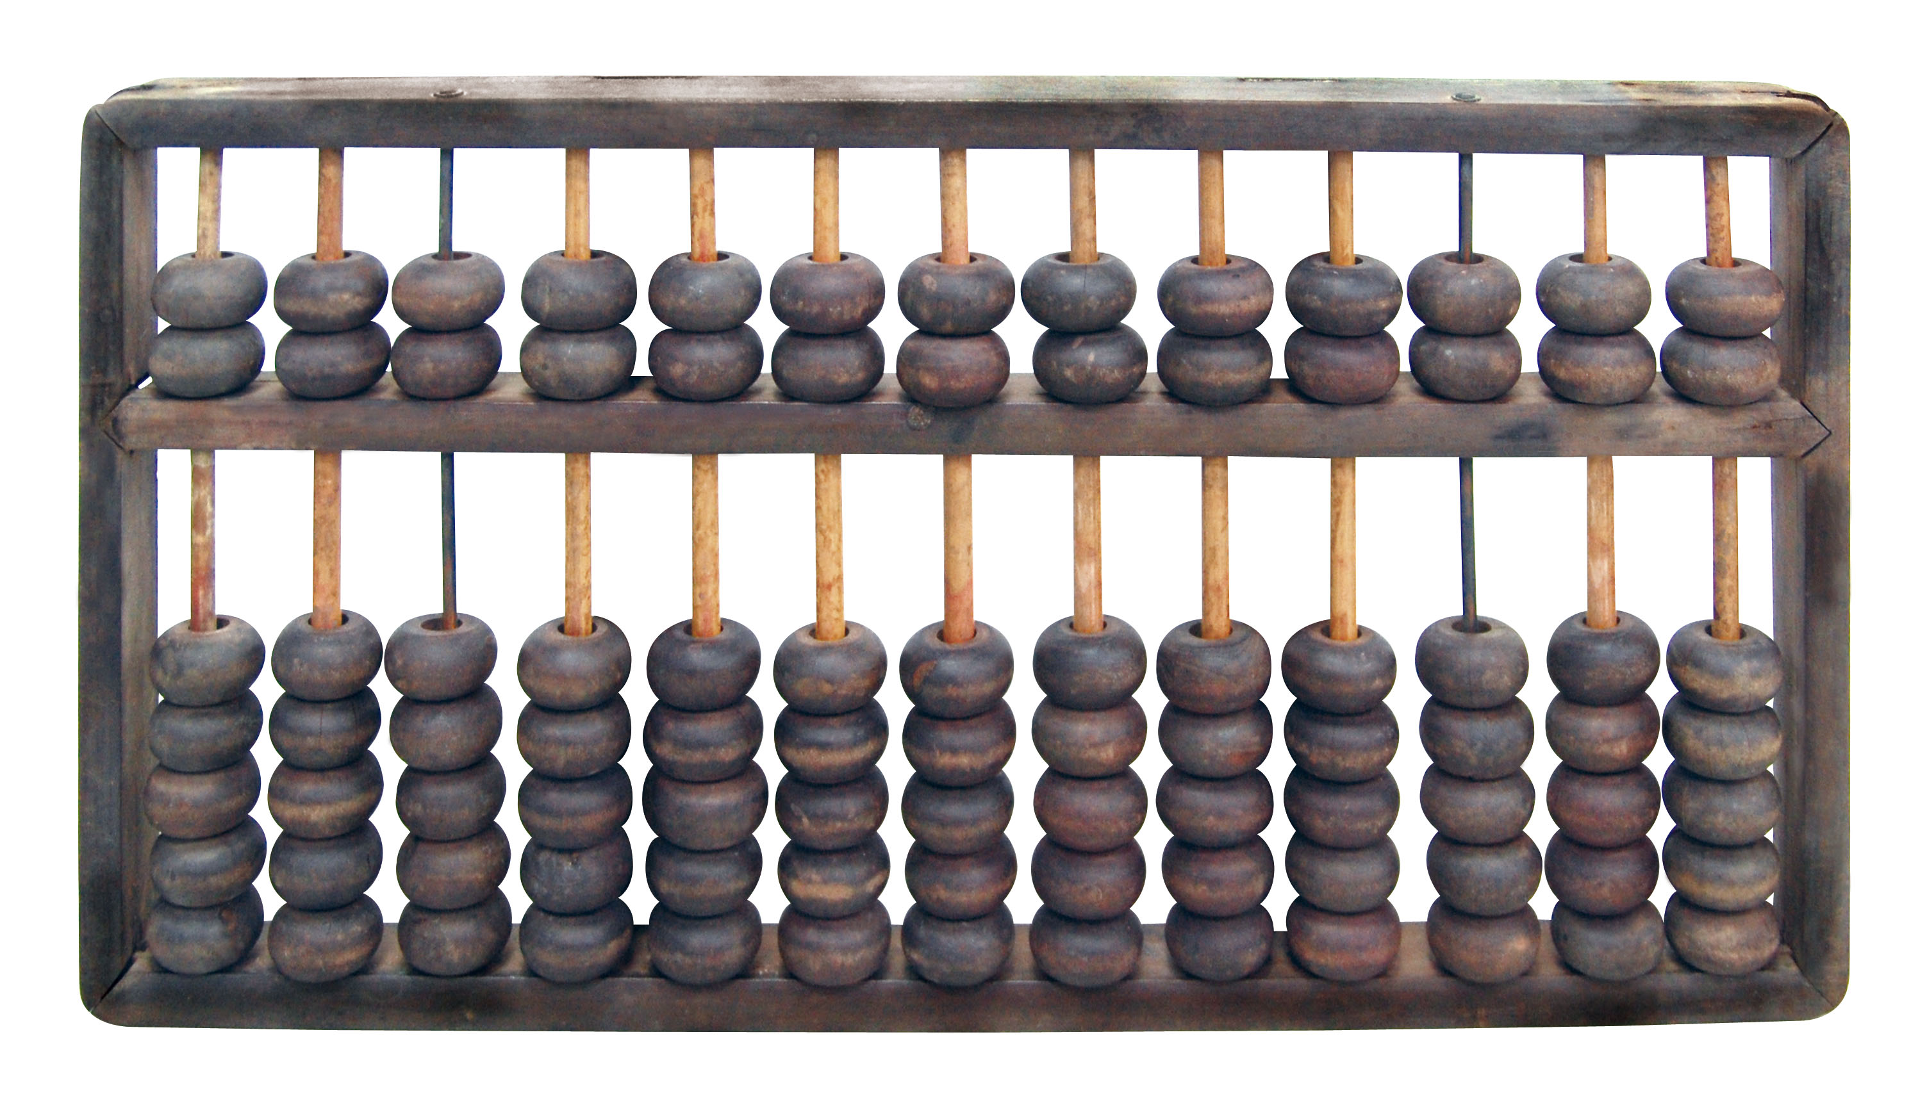
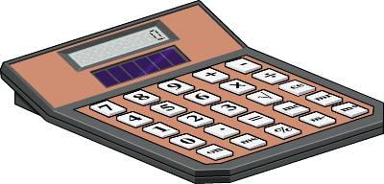
164
計算工具何其多？
中國人的算盤、加法器、差分機、圖靈機、……

Slide 5

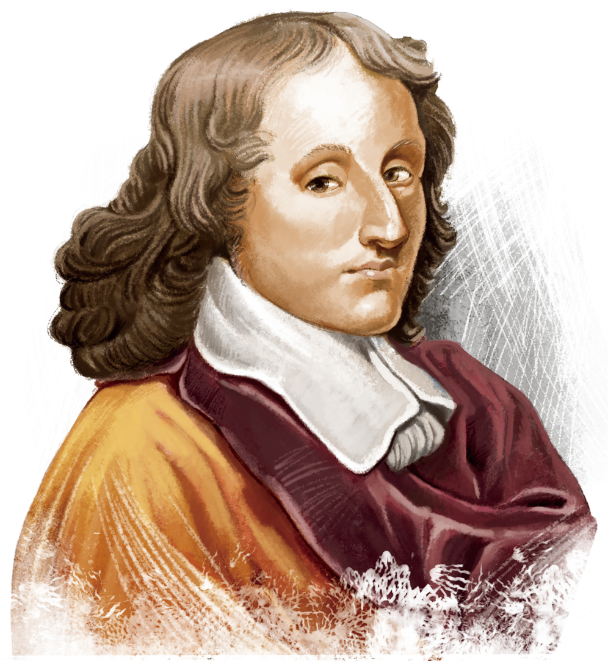
164
巴斯卡 Blaise Pascal
（1623～1662）
三千多年前中國人為了計算的需求而發明算盤。直到十七世紀，法國數學家巴斯卡，利用齒輪發明了執行加、減運算的加法器，開啟以機械作為計算工具的先河。

Slide 6

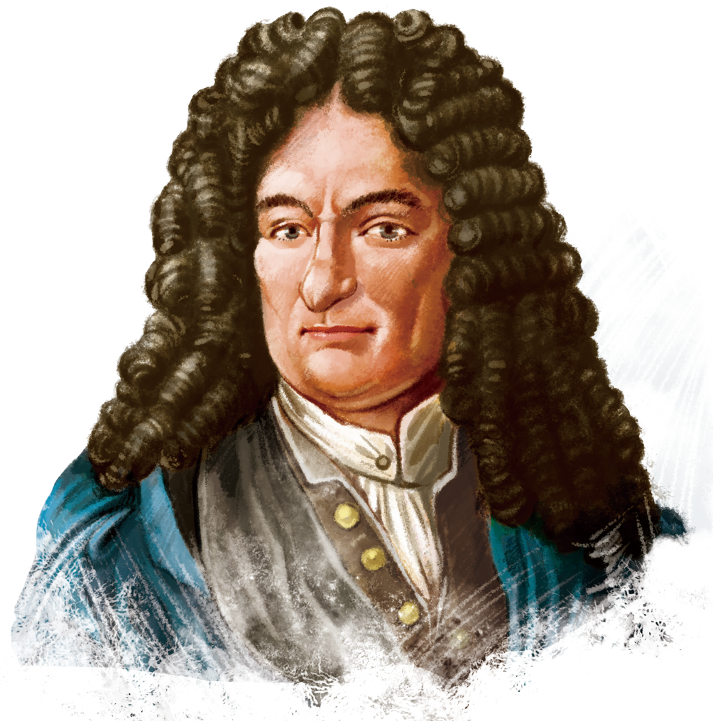
164
萊布尼茲
Gottfried Wilhelm Leibniz
（1646～1716）
隨後德國數學家萊布尼茲，將加法器改良成可做乘、除運算的計算器。但真正的電動計算機，到了二十世紀中葉才研發出來。

Slide 7

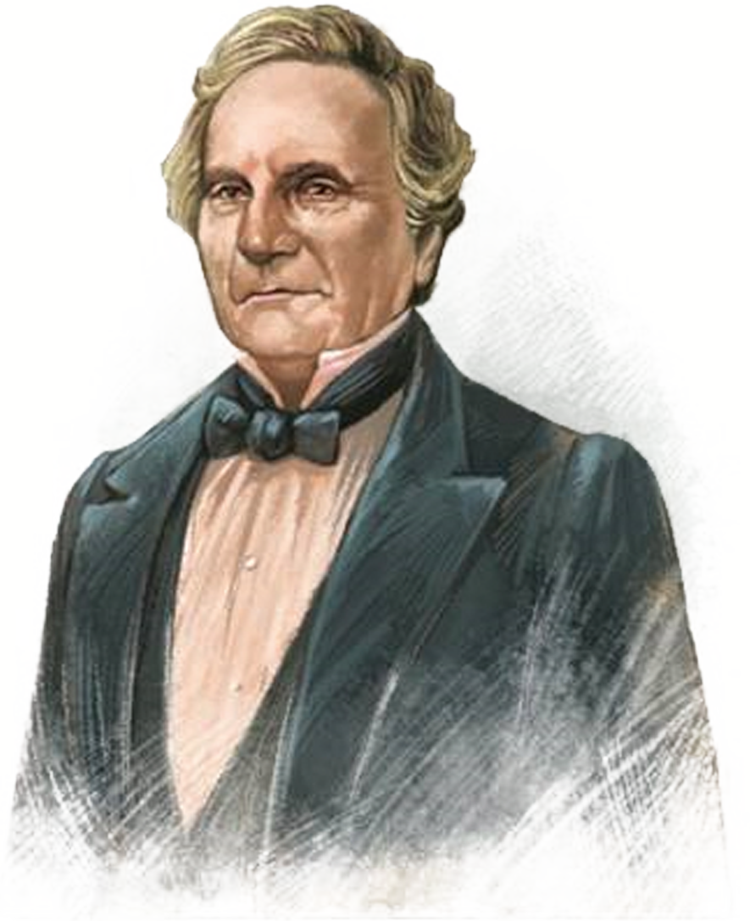
165
巴貝奇Charles Babbage
（1791 ∼ 1871）
1830年英國數學家巴貝奇，藉由設計差分機的經驗，提出計算機應具備輸入、輸出、計算、記憶及流程控制等功能，此觀念成為電腦的基本架構，因此巴貝奇被譽為電腦之父。

Slide 8

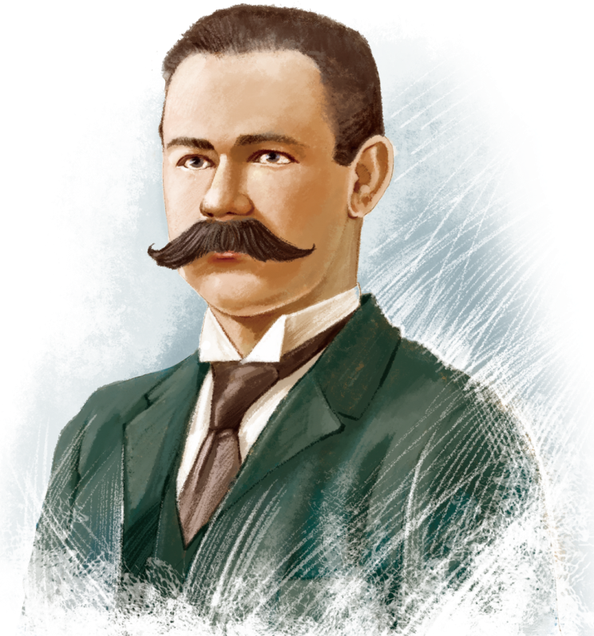
165
何樂禮 Herman Hollerith
（1860～1929）
到了十九世紀末，美國 何樂禮為了處理大量人口普查資料，發明打孔卡片，成為最早的自動化資料處理工具。

Slide 9
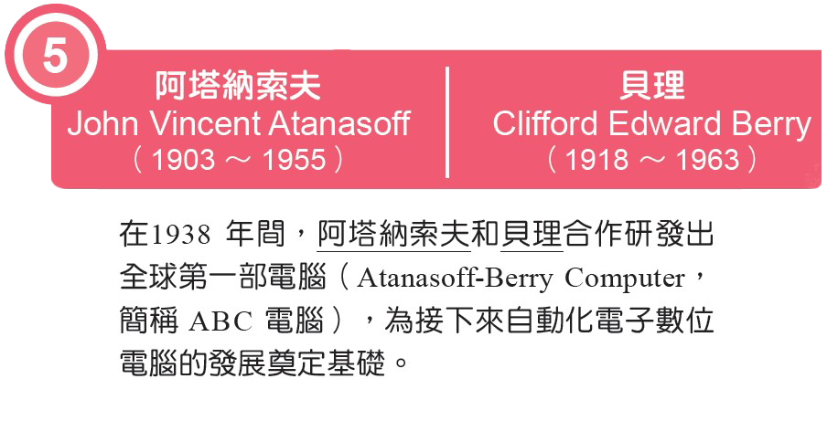
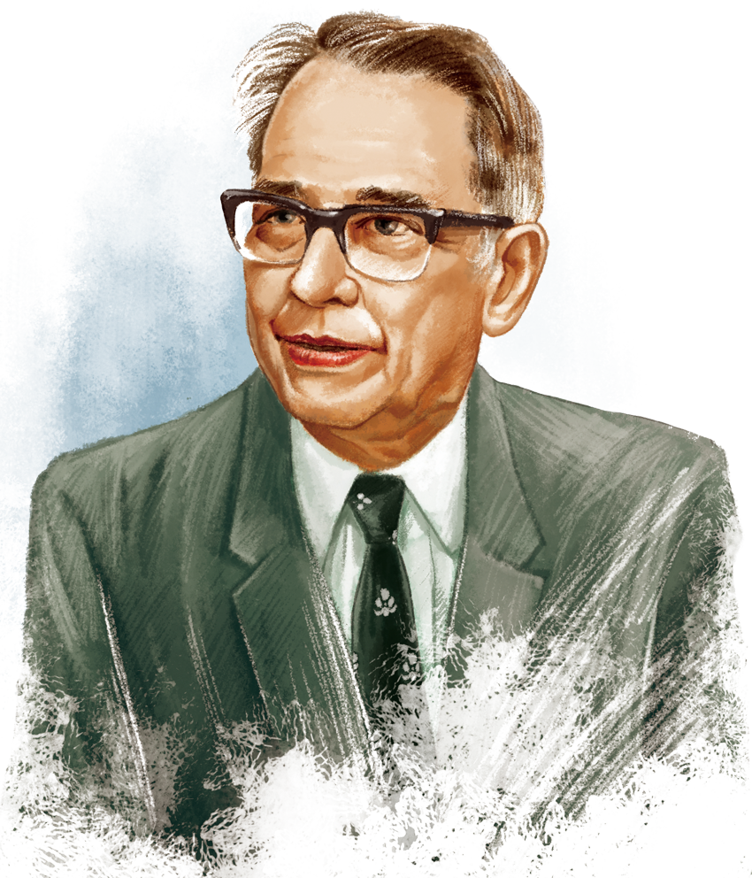
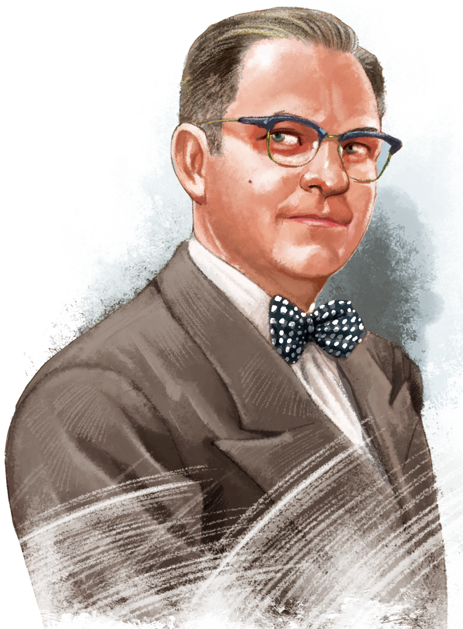
165
阿塔納索夫
John Vincent Atanasoff
（1903～1955）
貝理
Clifford Edward Berry
（1918～1963）
在1938年間，阿塔納索夫和貝理合作研發出全球第一部電腦（Atanasoff-Berry Computer，簡稱ABC電腦），為接下來自動化電子數位電腦的發展奠定基礎。

Slide 10

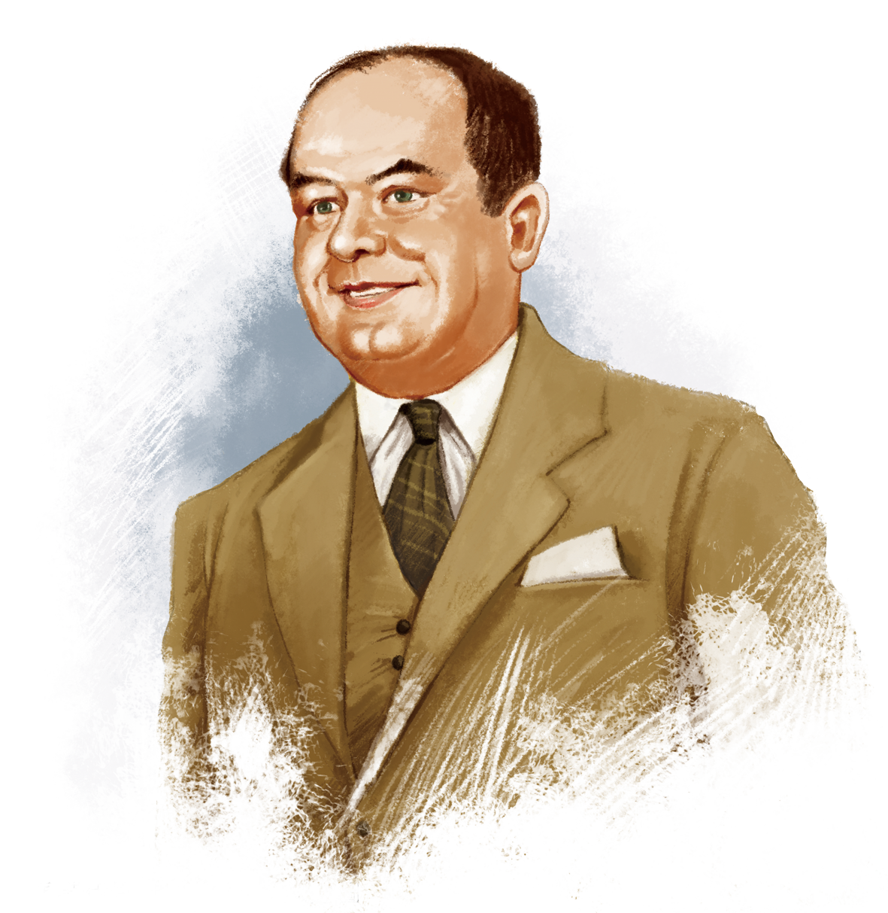
165
馮紐曼 John von Neumann
（1903～1957）
1945年，匈牙利裔美國 普林斯頓大學的馮紐曼提出二進制取代十進制及將程式儲存在記憶體內的概念。奠定了日後電腦在工作前，先將程式載入記憶體的理論架構，對現代電腦結構影響甚大，也因此被譽為現代電腦之父。

Slide 11
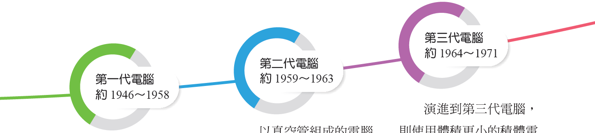
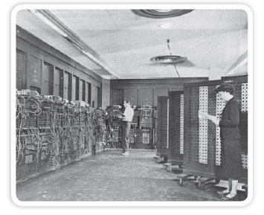
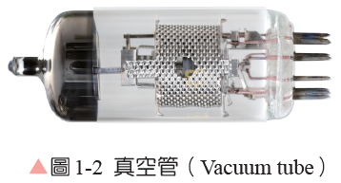
167
1946年美國賓州大學完成了以真空管組成的計算機，這是全球第一部使用電子元件組成的電子數位電腦。

Slide 12
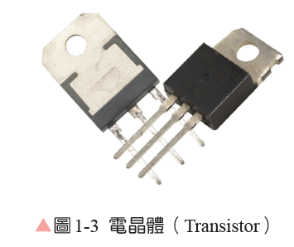
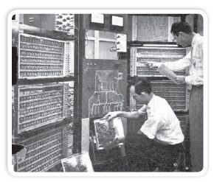
167
以真空管組成的電腦體積十分龐大，耗電量高，且記憶體容量少，因此又研發第二代電腦，以耗電少、體積小的電晶體來處理訊號。

Slide 13
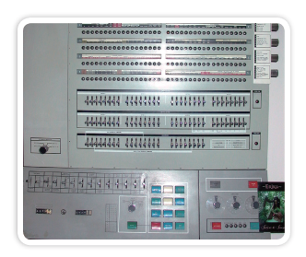
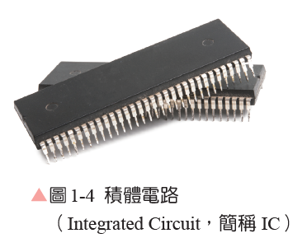
167
演進到第三代電腦，則使用體積更小的積體電路(IC)，一小片IC的功能就相當於數百個真空管來處理訊號。

Slide 14
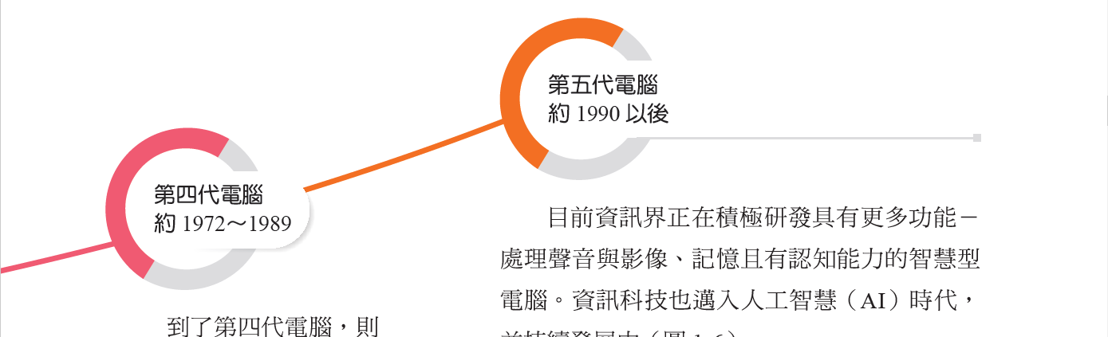
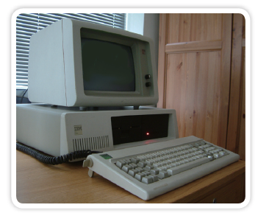
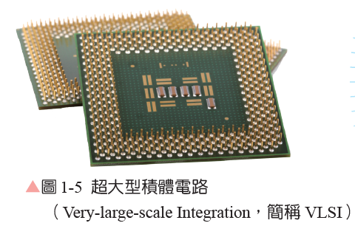
167
到了第四代電腦，則利用比 IC 更小，而功能更強的超大型積體電路(VLSI)來處理訊號。

Slide 15
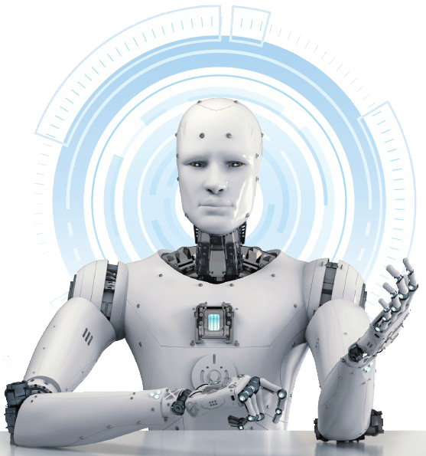
167
目前資訊界正在積極研發具有更多功能-處理聲音與影像、記憶且有認知能力的智慧型電腦。資訊科技也邁入人工智慧(AI)時代，並持續發展中。

